Slide 1
React

Slide 2
강의 사용 기술 정리
CRA → Vite환경
JavaScript → TypeScript
React Router v7
Atom → Zustand

Slide 3
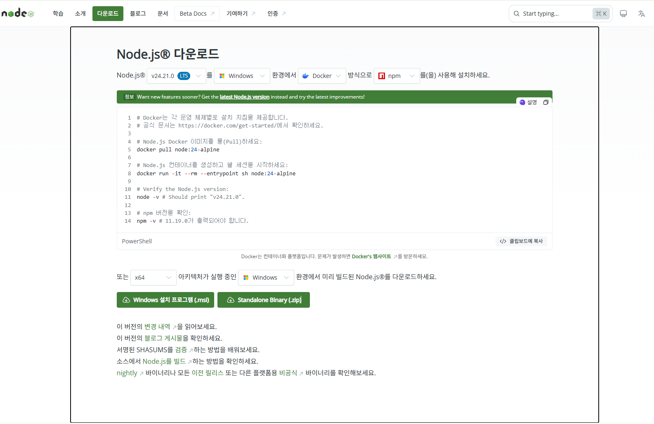
node 설치
https://nodejs.org/ko/download

Slide 4
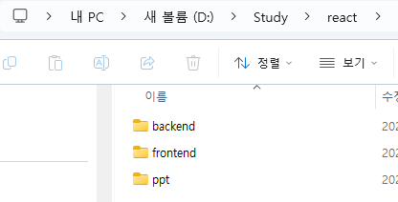
작업 공간 나누기(Backend, Frontend

Slide 5
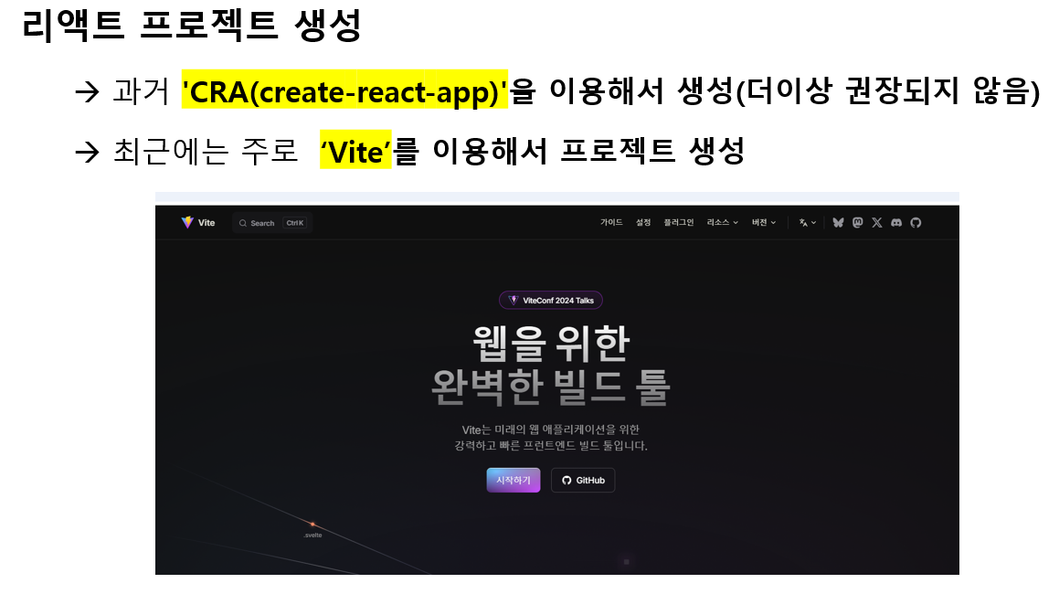
리엑트 프로젝트 생성 툴 (Vite)

Slide 6
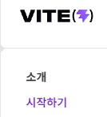
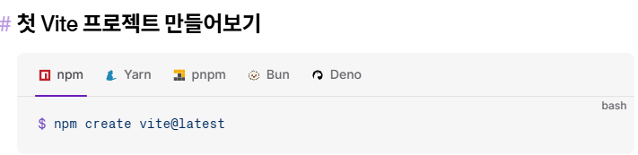
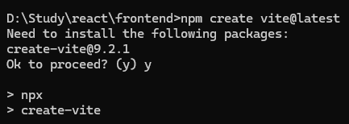
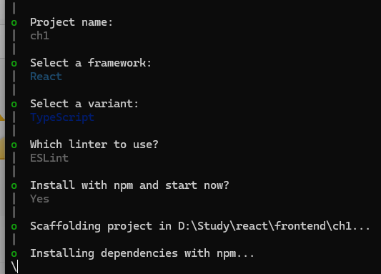
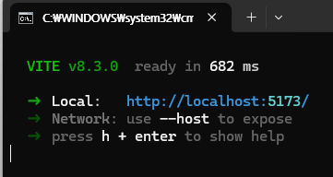
Vite로 프로젝트 생성
1.프로젝트 명 설정
2. framwork 선택 : Vue, next.js 등 다양하게 있음
3.언어 :Typescript
4. 디버깅 툴 선택
5. 지금당장 npm으로 인스톨 진행할지 여부
설치 완료시 5173포트로 React 서버 실행

Slide 7
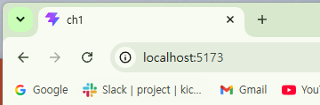
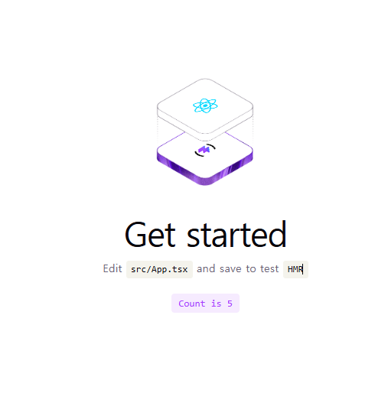
React 실행 서버 확인.

Slide 8
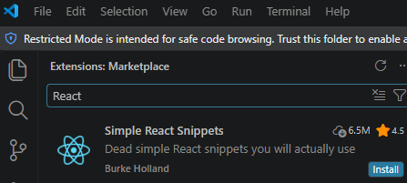
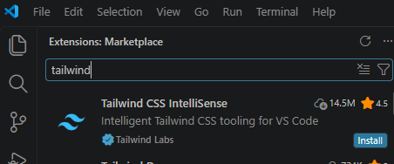
VSCode 설정 (Extention 추가)
React 관련 자동완성 기능
Tailwind CSS 관련 자동완성 기능

Slide 9
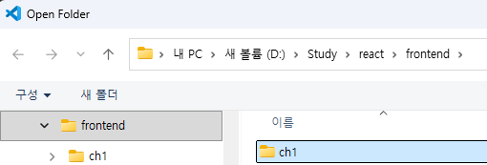
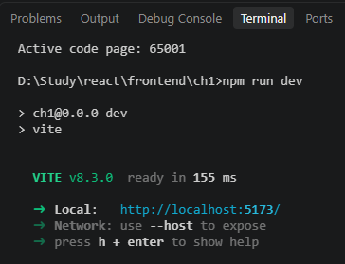
VSCode Ch1 프로젝트 열기
만약 React 서버 실행이 터미널에서 막힌다면 권한 문제로 인해
막힌것이다.
VSCode에서 React 터미널 실행확인.

Slide 10
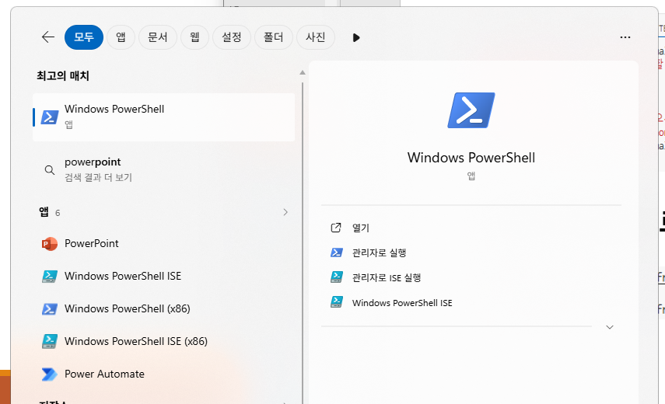
VSCode 에서 npm 문제 발생 시
> Get-ExecutionPolicy
Restricted
> Set-ExecutionPolicy -Scope CurrentUser -ExecutionPolicy RemoteSigned
권한 설정후 VSCode 재실행

Slide 11
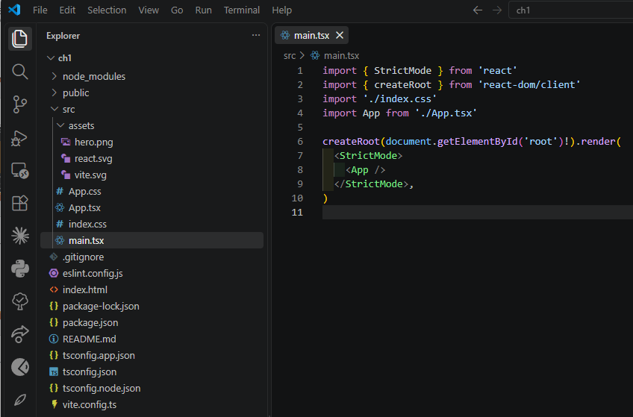
main.tsx
vite로 만들어진 프로젝트에선 main.tsx 파일이 중요하다.
SpringBoot 로 치면 main.tsx가 application.java (실행)파일이다.

